Slide 1
TRI PRAŠČIĆA

Slide 2
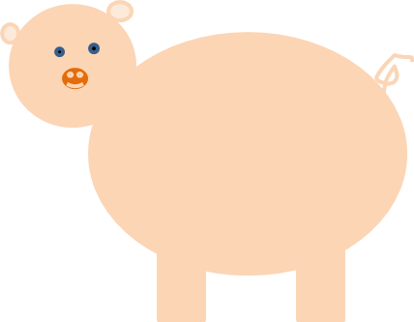

Jednom davno živjela su tri praščića. Ta su tri praščića živjela sretno i veselo u svojoj kućici. Sve dok jednog dana nisu shvatili da moraju izgraditi svoje domove i živjeti sami jer su već odrasli. Tako su krenuli na put.

Slide 3






Najstariji je praščić gradio
Kuću od slame.
Drugi je praščić gradio kuću od
Drva.
Najmlađi je praščić gradio kuću
Od cigla.
Moja će kuća biti čvrsta tako da je ni jedan vuk neće moći otpuhati.

Slide 4




Do prvog praščića došao je strašni
Vuk i otpuhao mu kućicu.

Slide 5
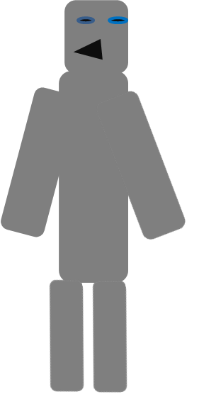
Nakon toga vuk je šetao dalje i naišao
Na još jednu kućicu.
To je bila kućica drugog praščića.
I njegovu je drvenu kućicu otpuhao.

Slide 6



Zatim su dvojica braće pobjegli
Do najmlađeg jer je on imao čvrstu
kuću od cigla.
Vuk je stigao i pokušavao otpuhati kuću ali
…to mu nije uspjelo jer je kuća bila čvrsta.

Slide 7
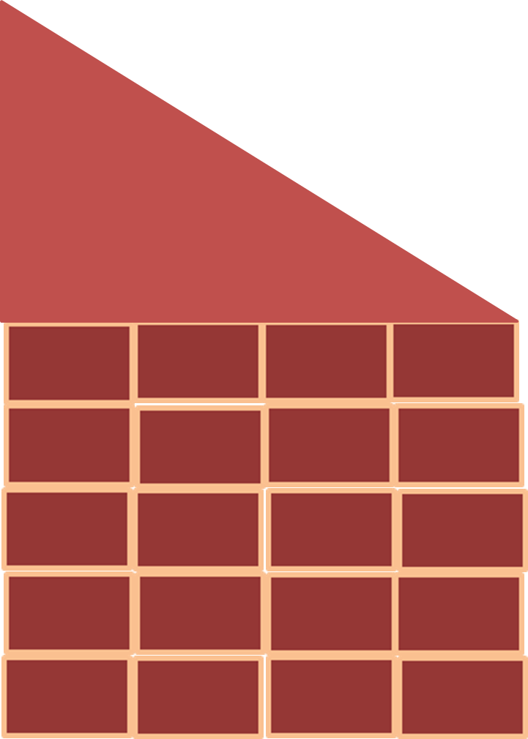
Na kraju je svatko
Izgradio svoju kućicu
I svi su živjeli sretno do
Kraja života !!!

Slide 8
KRAJ !!!
Adriana Klobučarić
7.a

